Slide 1
2021.12.10ゼミ資料

Slide 2
報告内容
今回の内容
✓アップサンプリング＋提案した切り出し方を用いた、測定音源の解析法のまとめ
✓疑似非線形音声に対する提案手法の検討

Slide 3
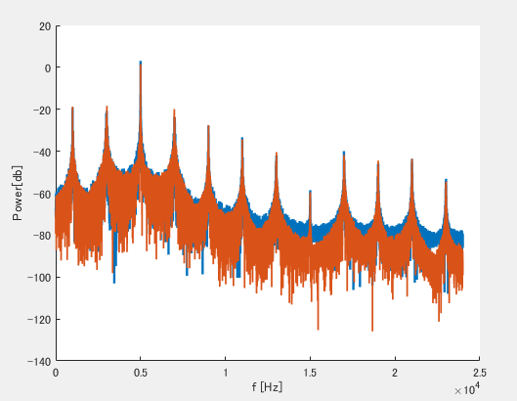
測定音源に対するアルゴリズムの拡張
測定音源
ガイド波形 切り出し
Push・Pull
合成
図1. 先行研究の測定方法
生じた問題点
✓高い周波数で波形の切断・接合が困難
⇒FFT上に大きなピーク
✓ガイド波形と測定信号でズレ
⇒立上り・立下りの明確な区分ができない

Slide 4
今回の提案手法
測定音源
音響機器からの出力信号を測定
Upsampling
取得信号のアップサンプリング
波形の分離
立上り・立下りの分離
波形の合成
立上り・立下りのみの波形合成
FFT 評価
各波形を周波数領域で評価

Slide 5
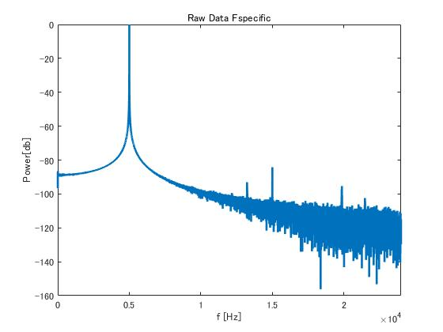
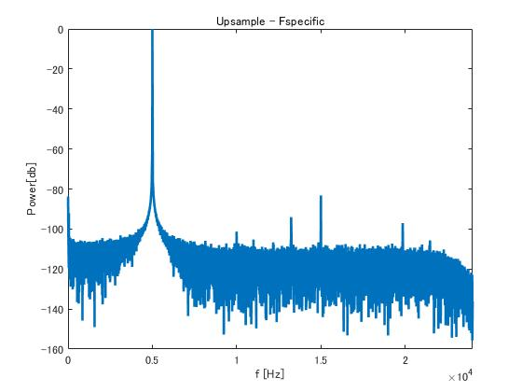
アップサンプリングの考察
f = 5000[Hz] 16[bit] 余弦波 5000周期分
FFT結果 Fs = 48k[Hz]
FFT結果 Fs = 480k[Hz] 10倍 upsampling
✓測定音源を10倍アップサンプリング
✓前回ゼミで提案した自作のフィルタを使用

Slide 6
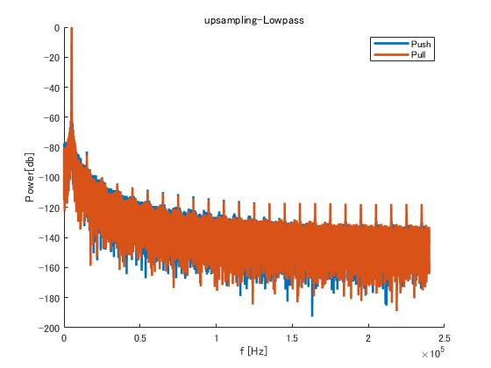
測定音源に対する検証結果
f = 5000[Hz] 16[bit] 余弦波 5000周期分
FFT結果 Fs = 48k[Hz]
FFT結果 Fs = 480k[Hz] 10倍 upsampling
✓測定音源を10倍アップサンプリング
✓提案した切り出し方法を実装
✓波形の合成が滑らかに行われ、不自然なピークがなくなる

Slide 7
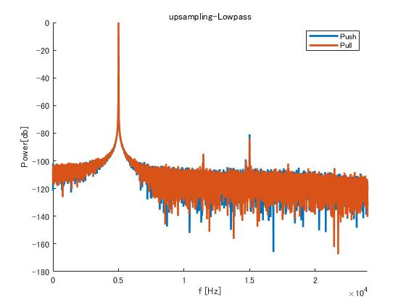
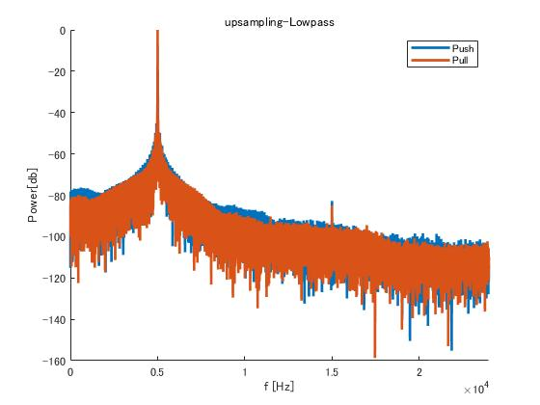
切り出しに関する検証
f = 5000[Hz] Fs=480k[Hz] 16[bit] 余弦波 5000周期分
先行研究の切り出し方法
提案した切り出し方法
✓アップサンプリング適応後も提案の切り出し方法でノイズフロア大
→ アップサンプリングを20倍にしてもノイズフロアに変化なし
✓提案した切り出し方法は正しく動作しているのか？

Slide 8
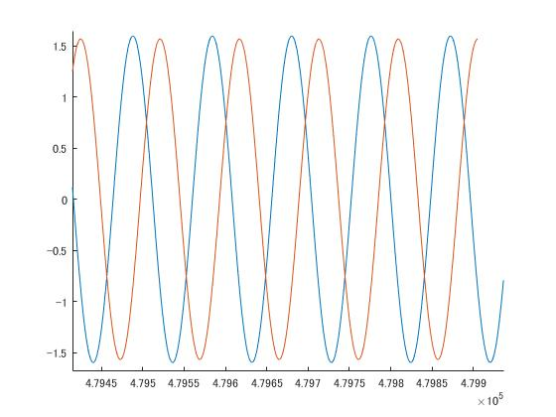
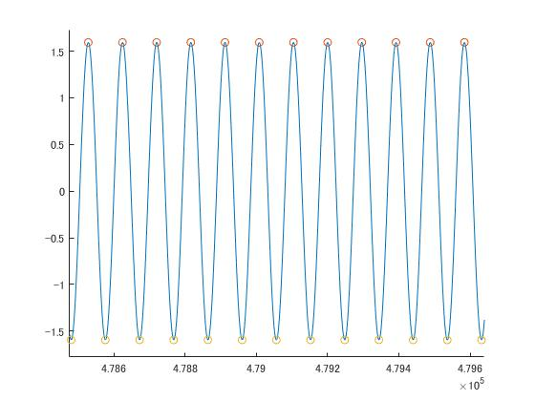
切り出しに関する検証
f = 5000[Hz] Fs=480k[Hz] 16[bit] 余弦波 5000周期分
ガイド波形
切り出し点
先行研究の切り出し方法
提案した切り出し方法
✓先行研究の切り出し方では、大きく切り出し点がずれる
→立上り・立下り関係なく切り分けを実行
✓提案した切り出し方では立上り・立下りを正しく分離

Slide 9
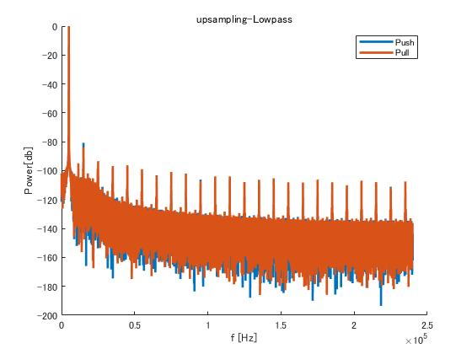
切り出しに関する検証
f = 5000[Hz] Fs=480k[Hz] 16[bit] 余弦波 5000周期分
先行研究の切り出し方法
提案した切り出し方法
✓ナイキスト周波数以上のピークが提案手法で減少
✓先行研究の切り出し結果では、ナイキスト周波数以上で高いピーク

Slide 10
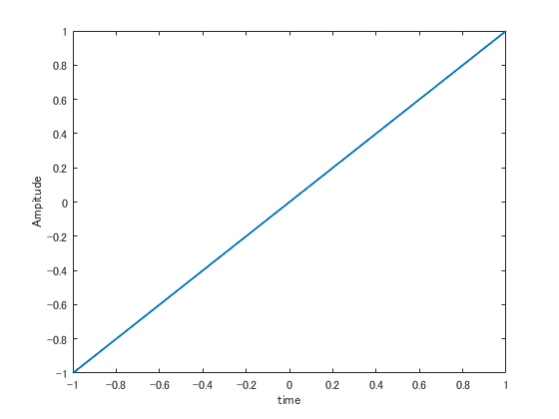
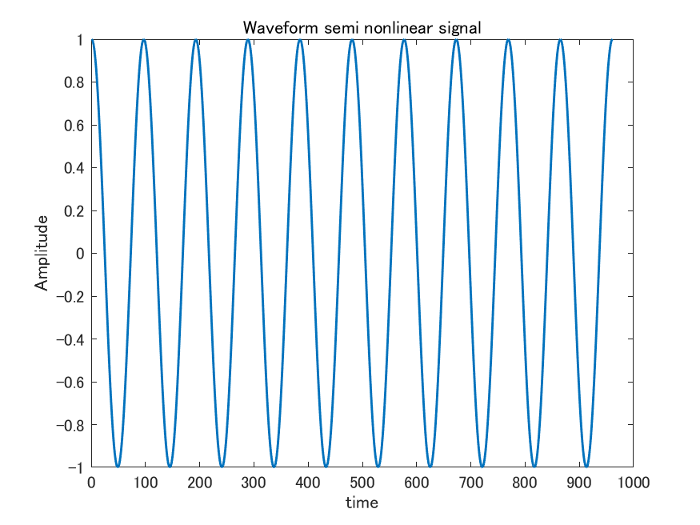
非線形歪み信号を用いた検討
非線形な入出力特性
立下りのみ歪みあり信号（非線形歪み）
✓入出力特性を多項式で近似し、非線形歪みを持つ信号を作成
→ 二次高調波が -70db それ以降は、-10dB/oct で単調減衰
✓ f = 500Hz Fs = 48k として信号を作成

Slide 11
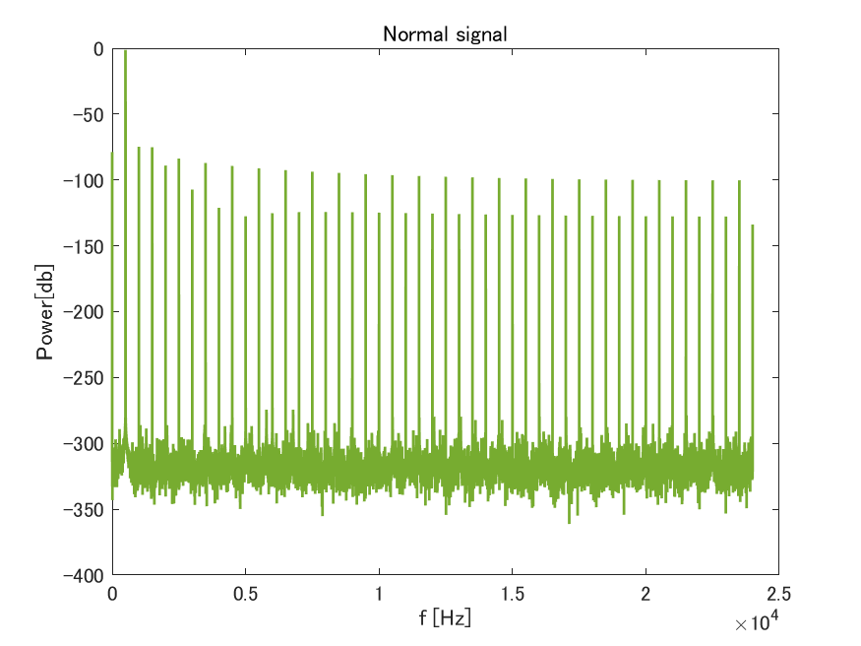
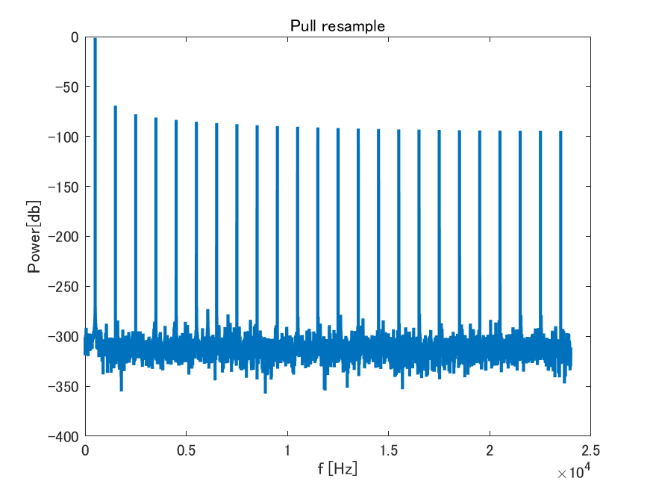
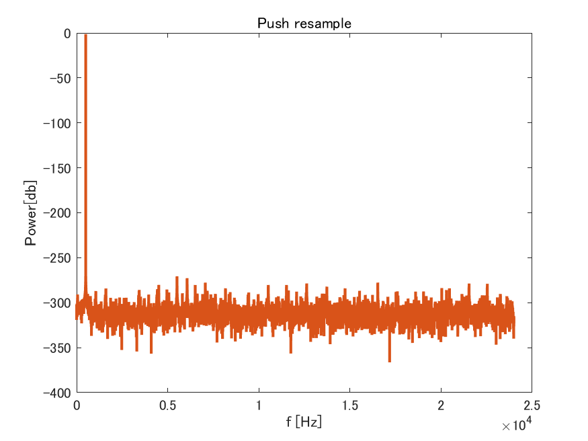
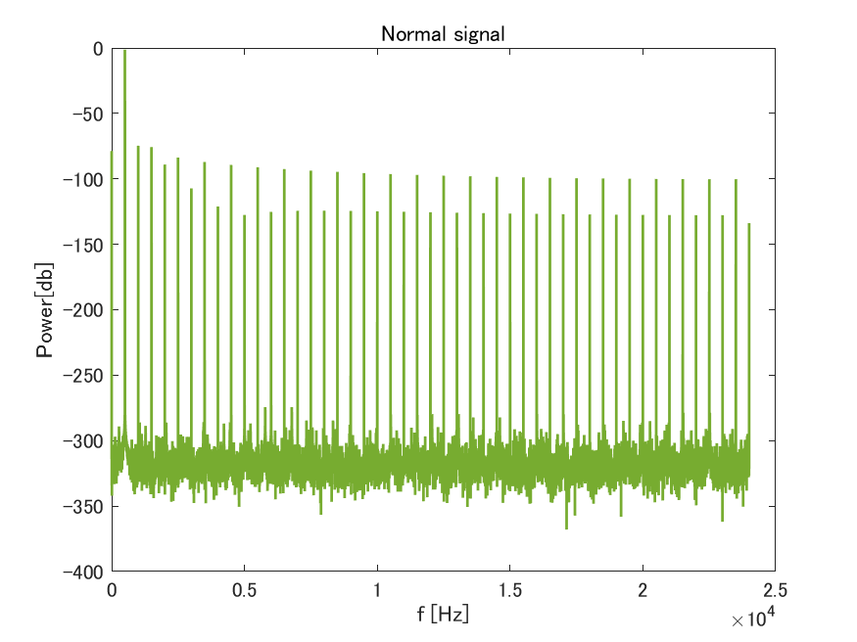
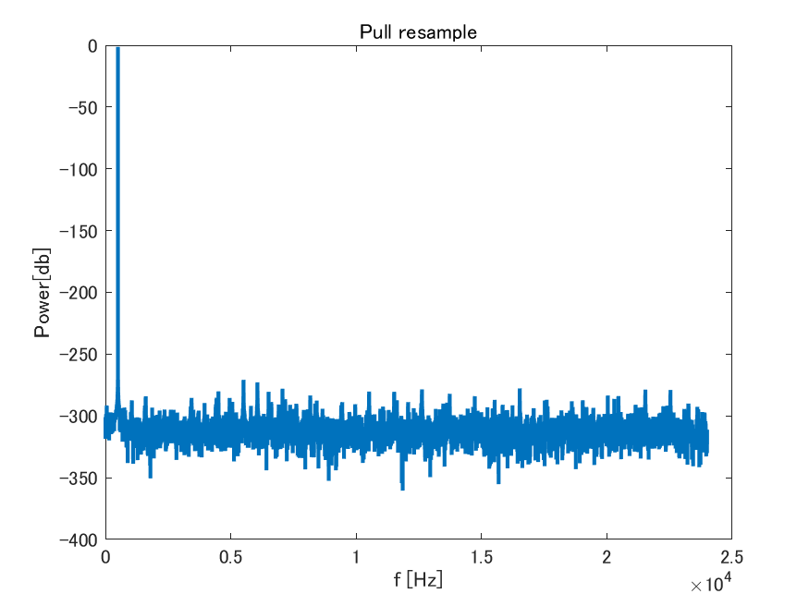
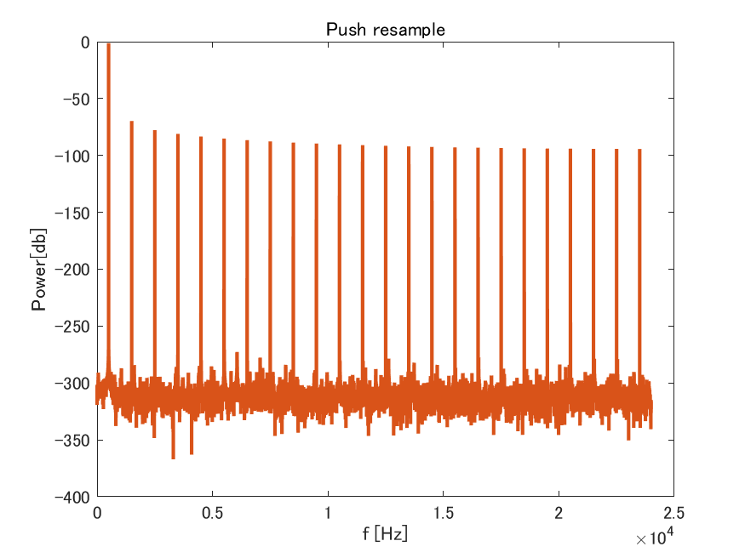
疑似非線形音声への適応 Ⅰ
立下り：歪みなし 立上り：歪みあり 疑似非線形信号 F=500[Hz] Fs=48k[Hz] 64[bit] 500周期分
波形全体へのFFT
立下り波形へのFFT
立上り波形へのFFT
立下り：歪みあり 立上り：歪みなし 疑似非線形信号 F=500[Hz] Fs=48k[Hz] 64[bit] 500周期分
波形全体へのFFT
立下り波形へのFFT
立上り波形へのFFT

Slide 12
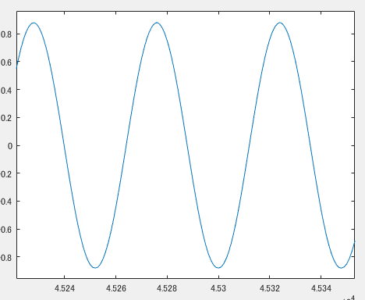
非線形歪み信号を用いた検討
立下りのみ歪みあり信号（測定信号）
✓実際に測定した信号を用い、立上りまたは立下りのみが測定信号の波形を作成
→測定信号＋歪みなしテスト信号（16bit）の合成信号 → 測定信号＋歪みなしテスト信号（double）の合成信号

Slide 13
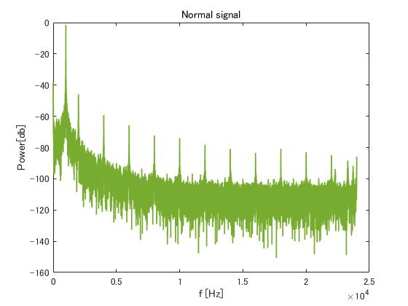
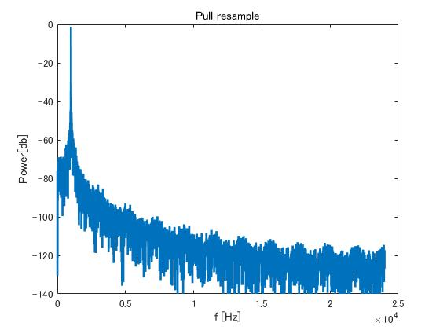
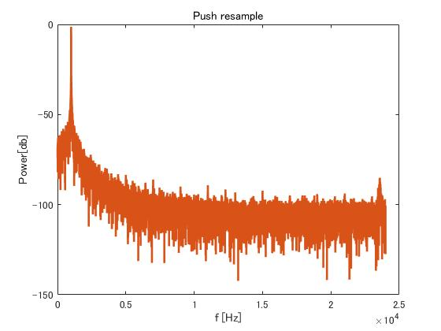
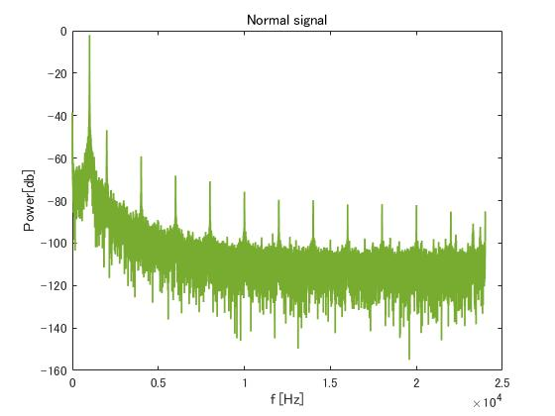
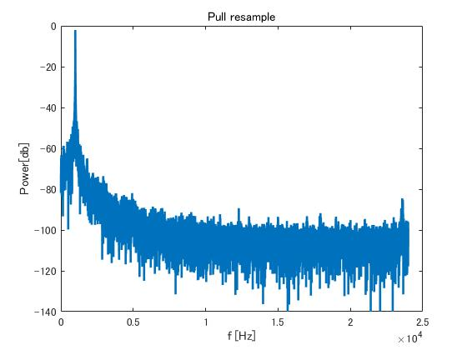
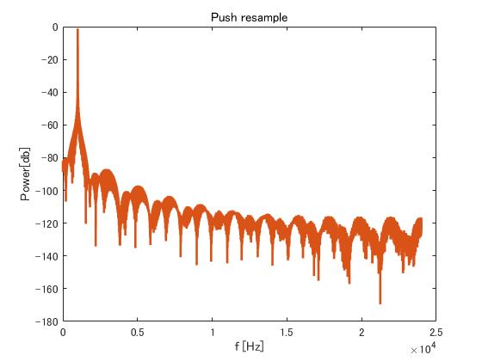
疑似非線形音声への適応 Ⅱ
立下り：歪みなし 立上り：歪みあり 疑似非線形信号 F=500[Hz] Fs=48k[Hz] 16[bit] 500周期分
波形全体へのFFT
立下り波形へのFFT
立上り波形へのFFT
立下り：歪みあり 立上り：歪みなし 疑似非線形信号 F=500[Hz] Fs=48k[Hz] 64[bit] 500周期分
波形全体へのFFT
立下り波形へのFFT
立上り波形へのFFT

Slide 14
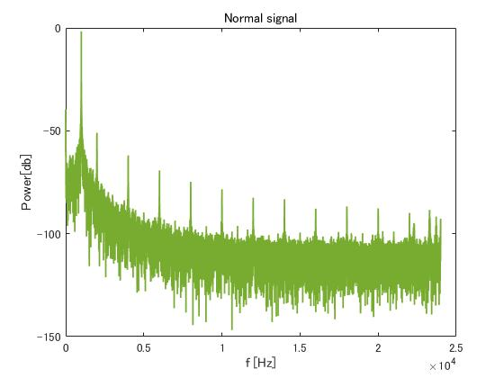
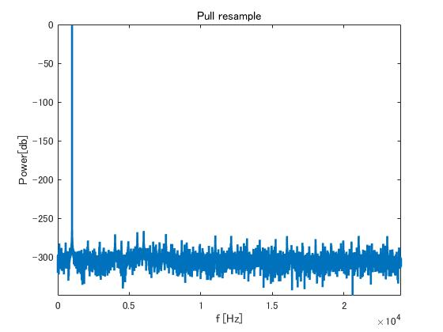
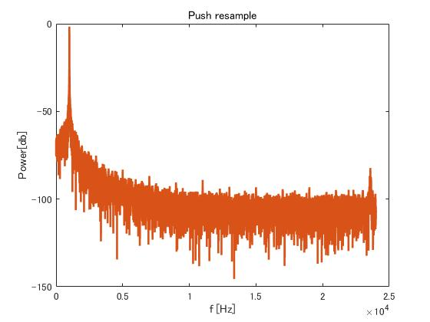
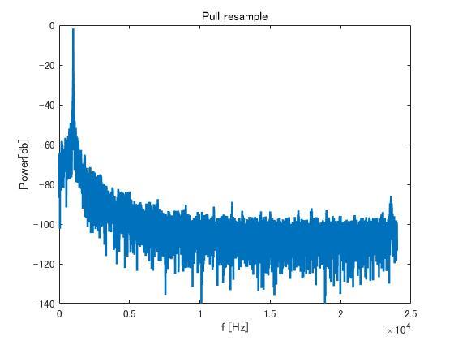
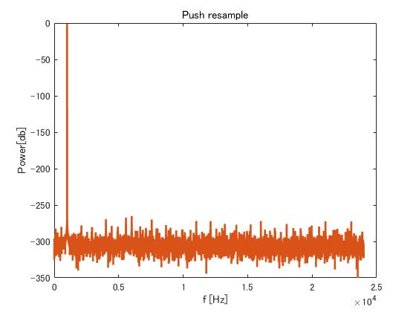
疑似非線形音声への適応 Ⅲ
立下り：歪みなし 立上り：歪みあり 疑似非線形信号 F=500[Hz] Fs=48k[Hz] 16[bit] 500周期分
波形全体へのFFT
立下り波形へのFFT
立上り波形へのFFT
立下り：歪みあり 立上り：歪みなし 疑似非線形信号 F=500[Hz] Fs=48k[Hz] 64[bit] 500周期分
波形全体へのFFT
立下り波形へのFFT
立上り波形へのFFT

Slide 15
今後の予定
✓中間発表資料の作成

